Slide 1
전경 - 레퍼런스
알프스
몽골 홉스굴
산책 유튜브
구글 어스 (Google Earth)

Slide 2
나만의 레퍼런스 만들기 – 구글 어스/유튜브/핀터레스트

Slide 3
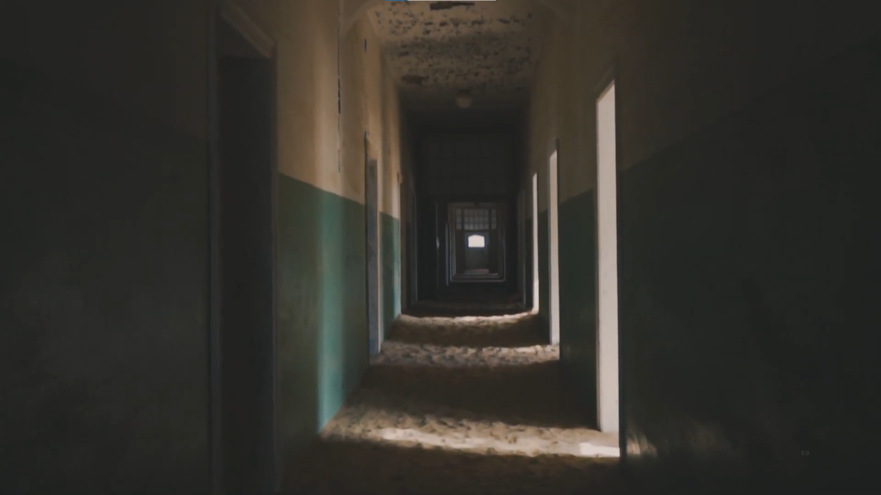

Slide 4
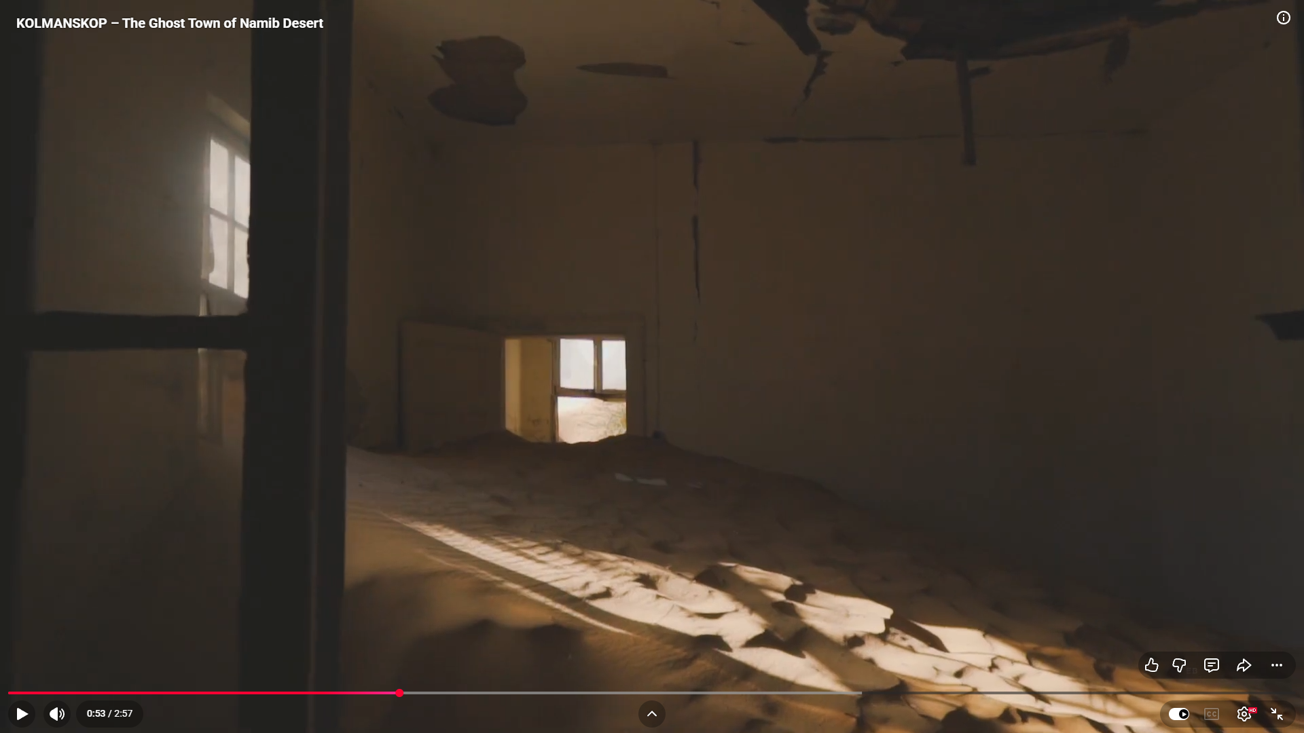

Slide 5
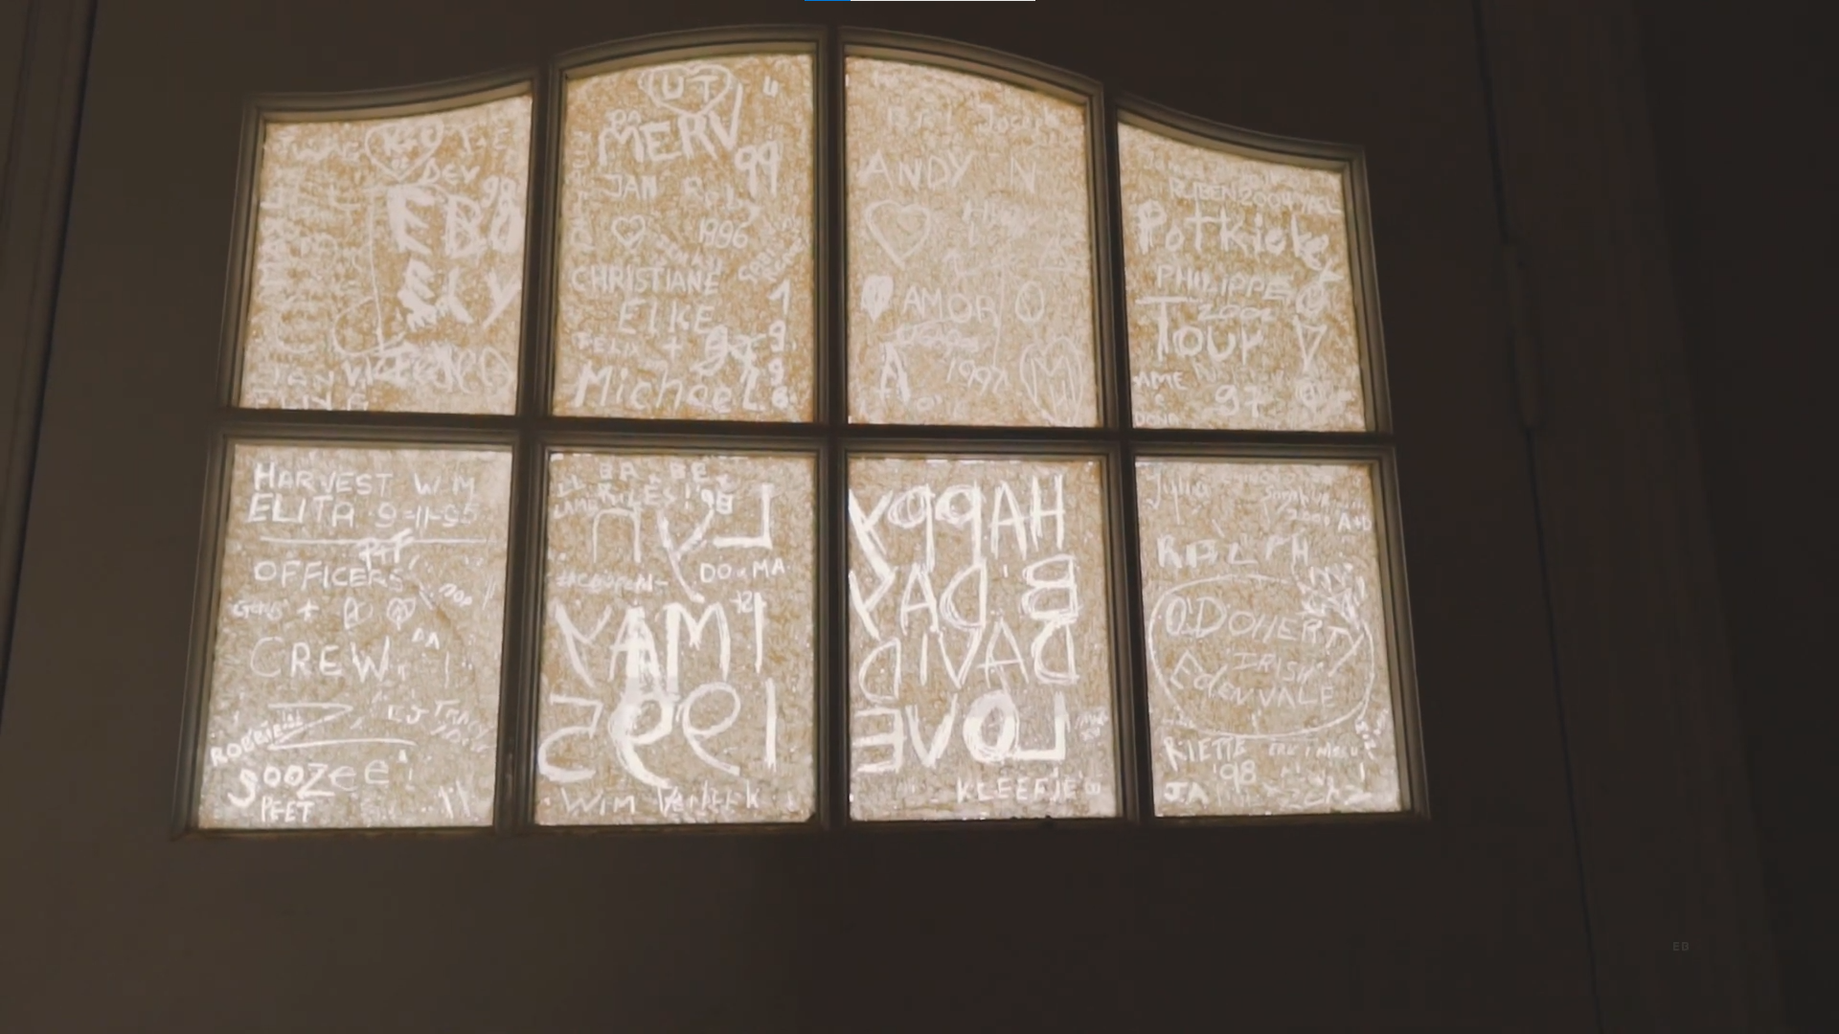

Slide 6
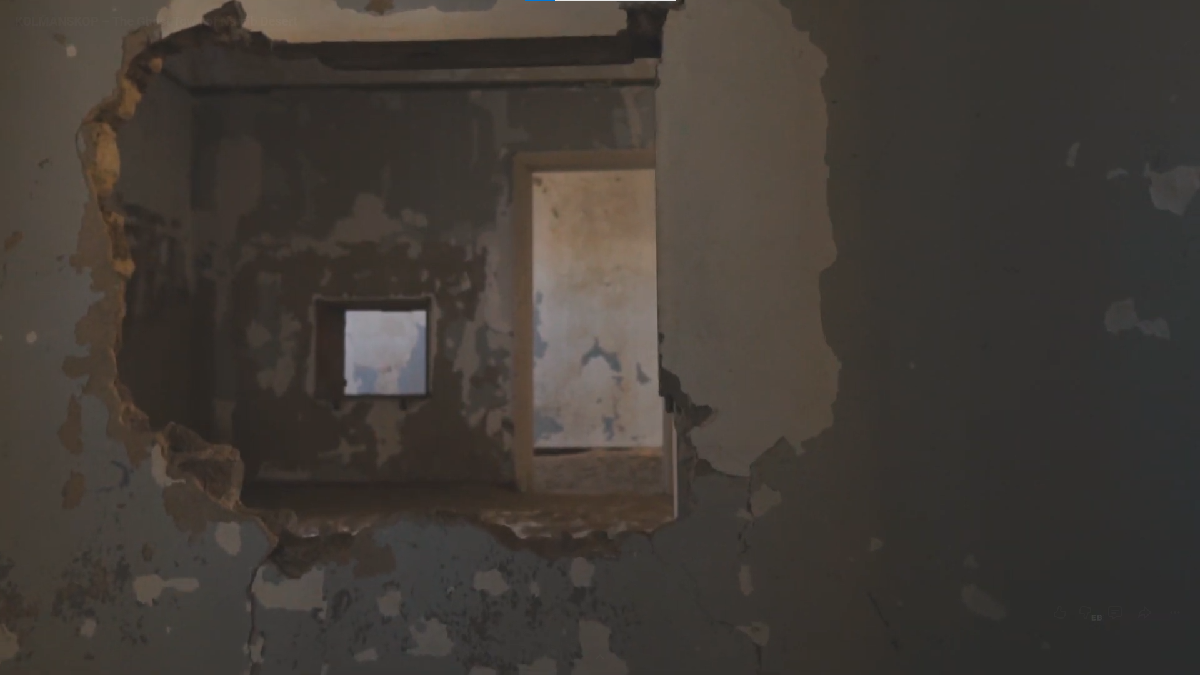

Slide 7
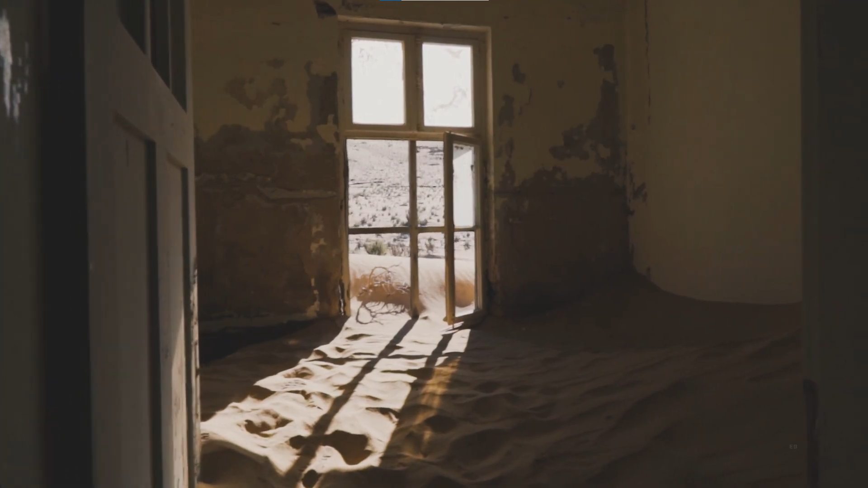

Slide 8
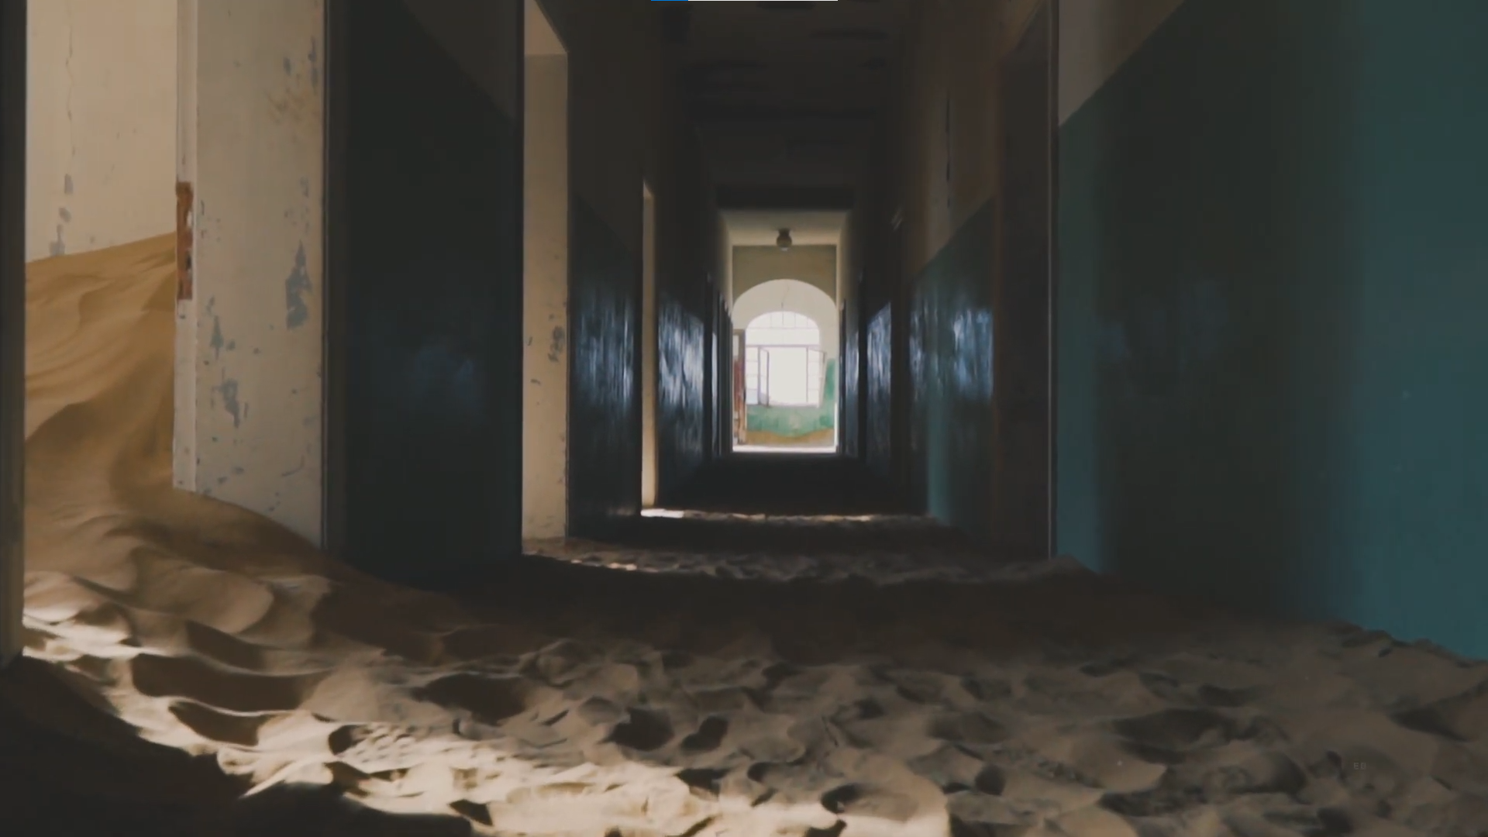

Slide 9
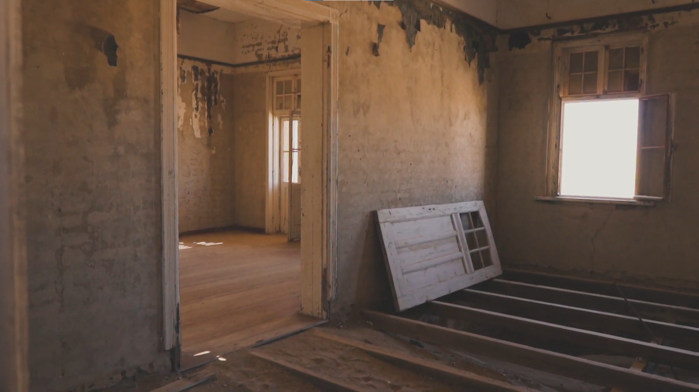

Slide 10
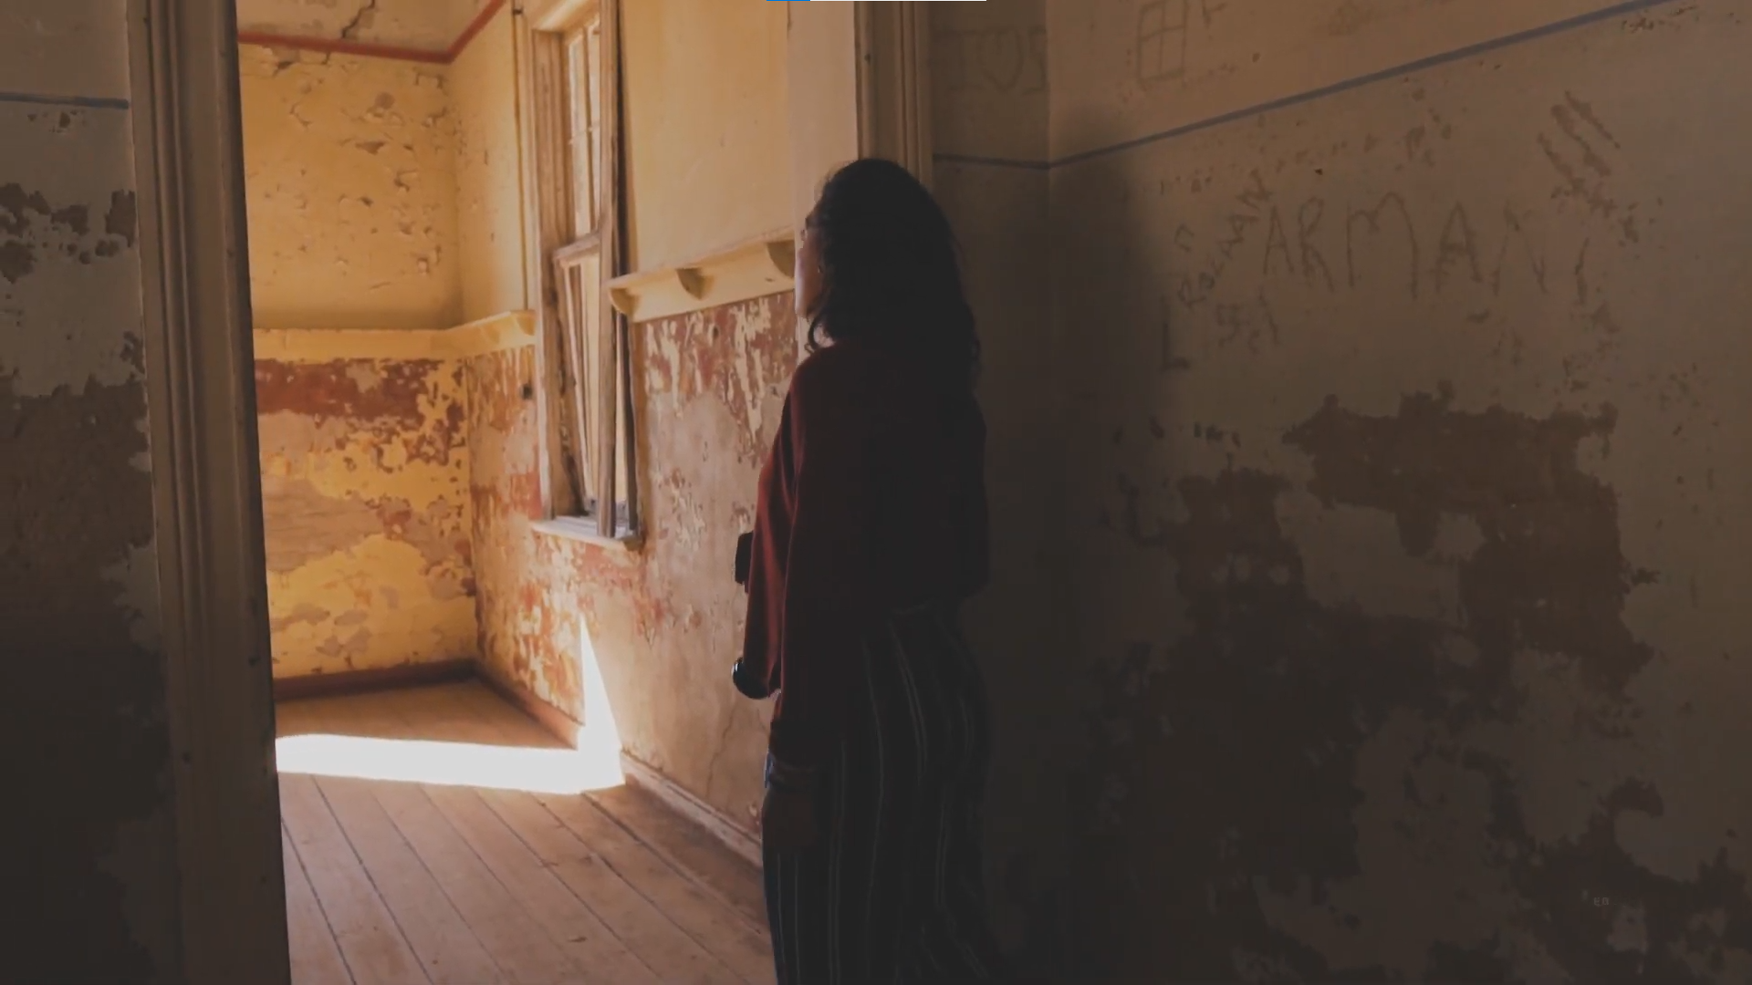

Slide 11
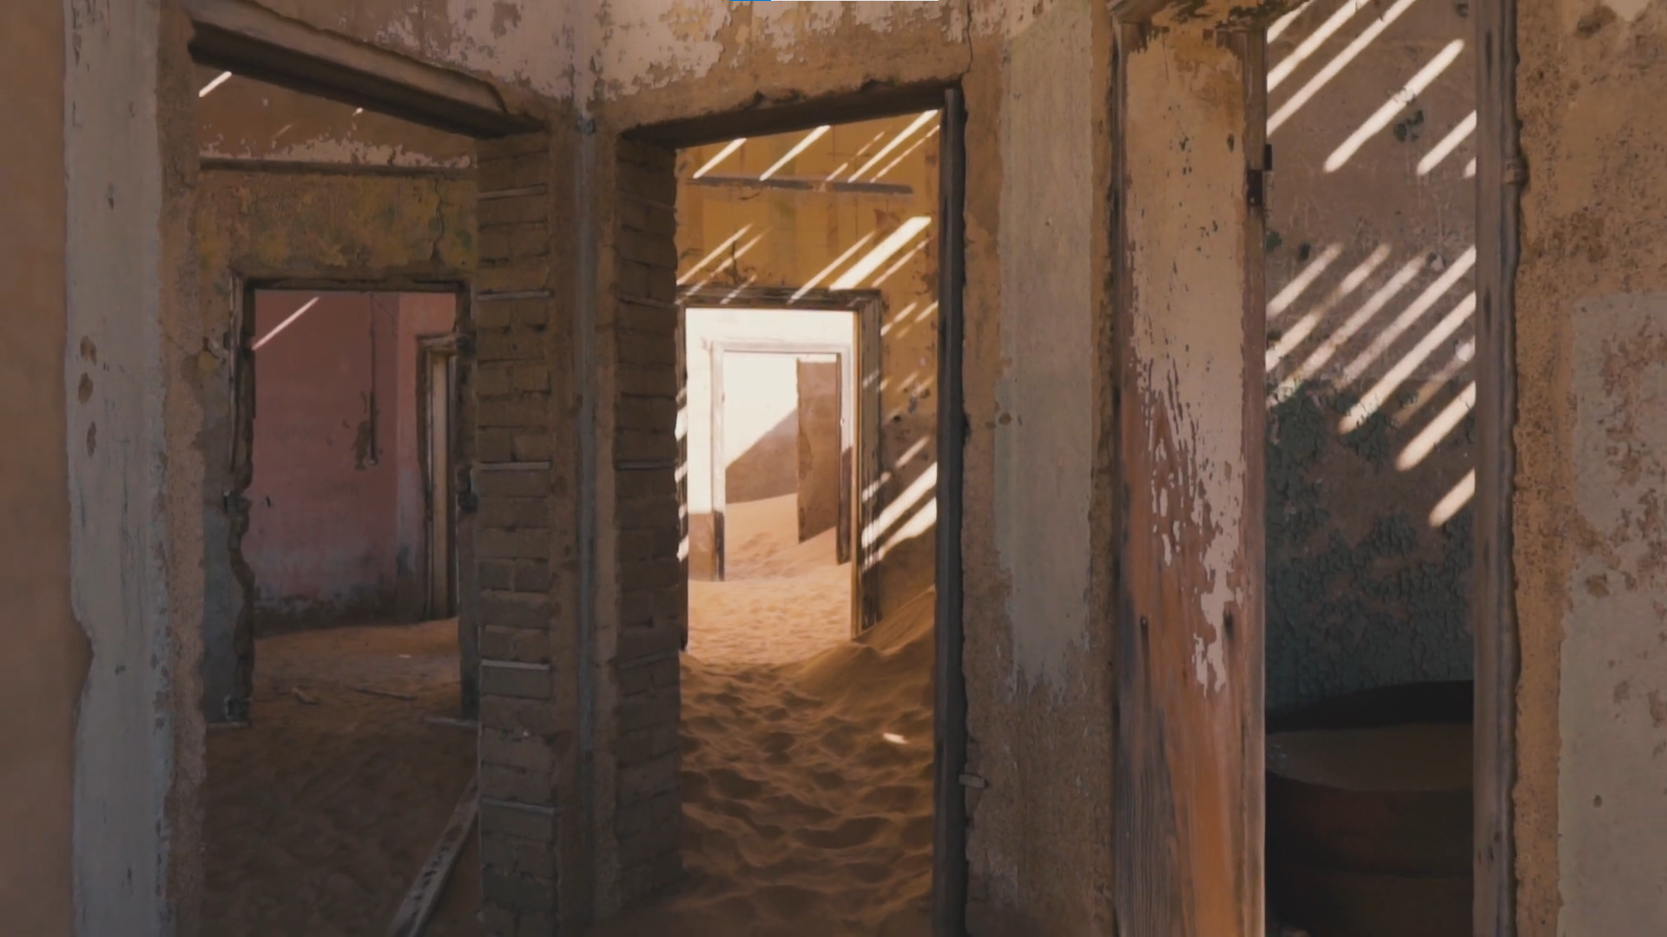

Slide 12
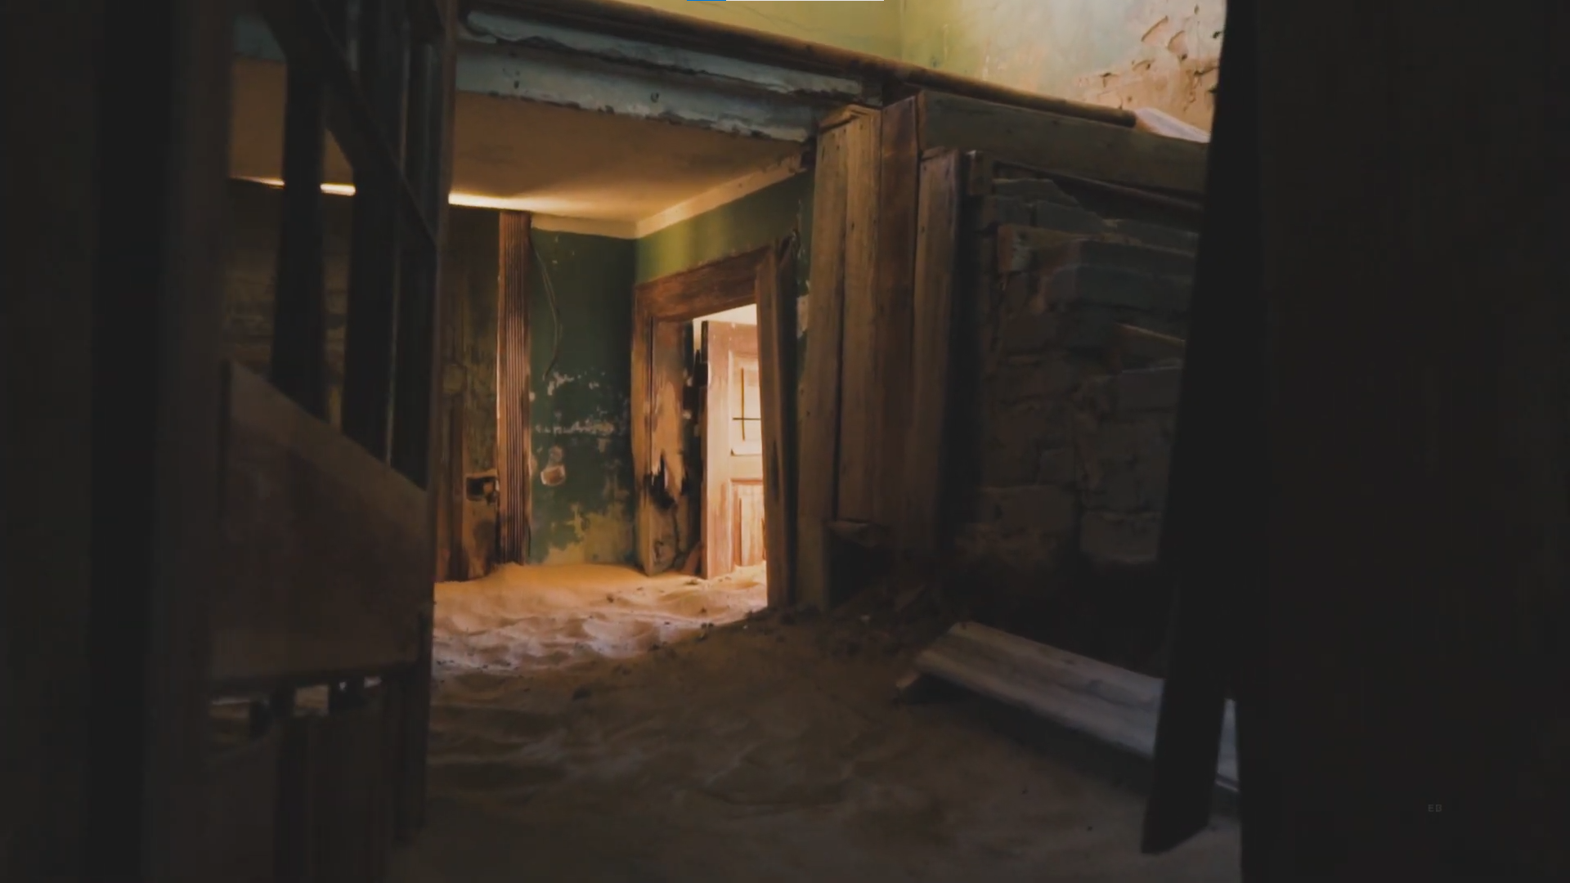

Slide 13
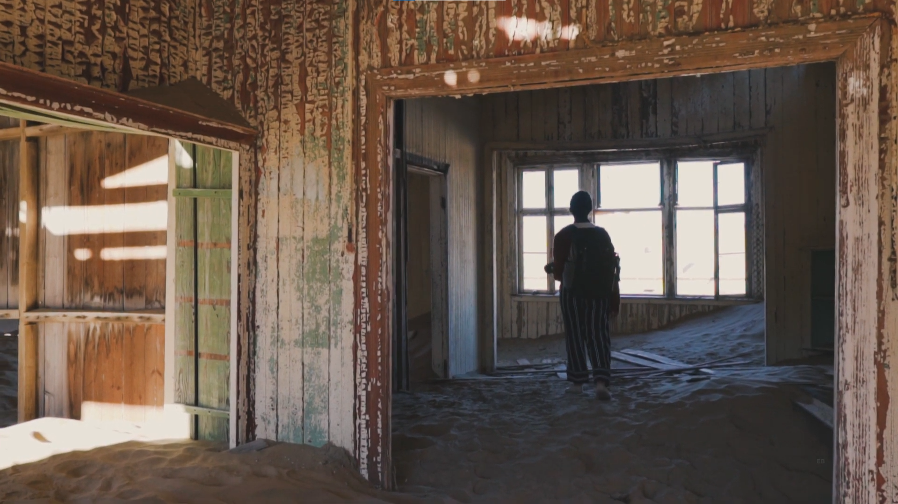

Slide 14
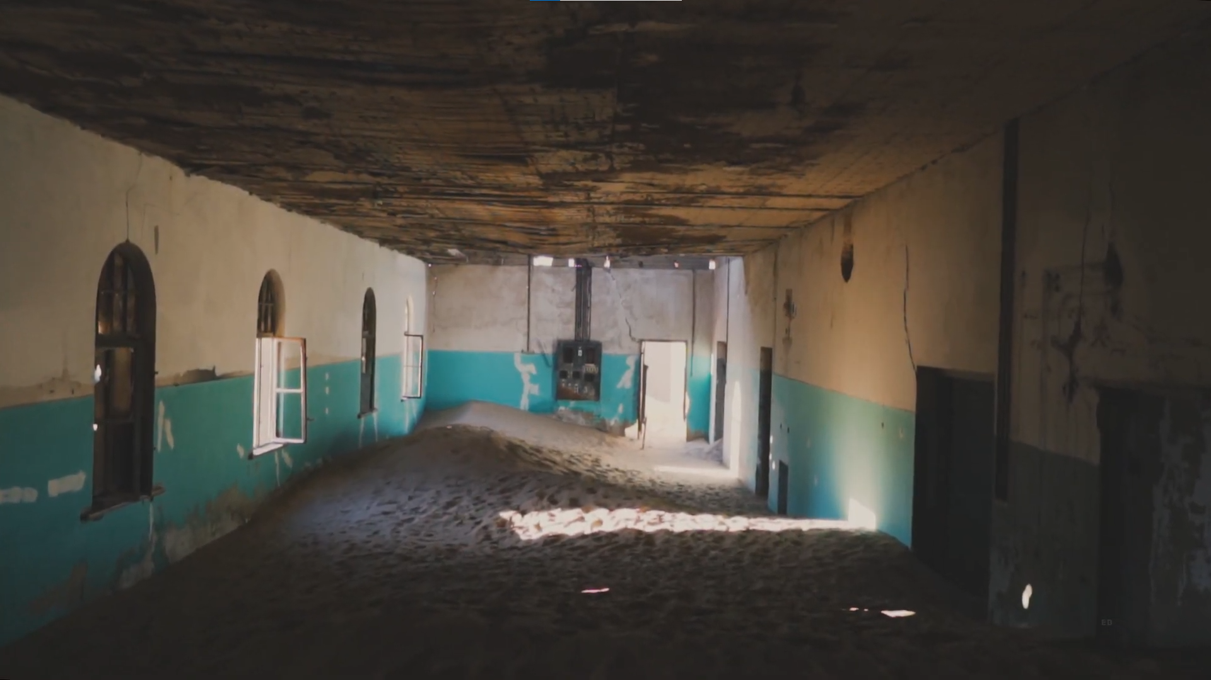

Slide 15
레퍼런스 보면서 따라 만들기
몬스터의 종류를 정리한 표를 만들자
외형, 난이도, 추가적인 특징
서식 영역 표시
투명하게 칠해진 도형을 덧씌워서 필드는 표시하면 된다.
몬스터의 정확한 개체 수와 위치를 표시하자.
Patrol이면 선으로 그려주자.

Slide 16
레퍼런스 보면서 따라 만들기
5번 전까지 만들기
순찰 같은 것도 표현해보자.

Slide 17
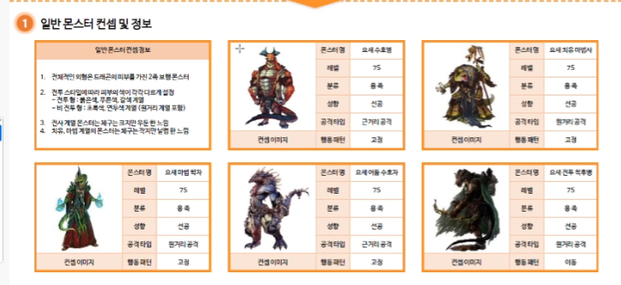

Slide 18
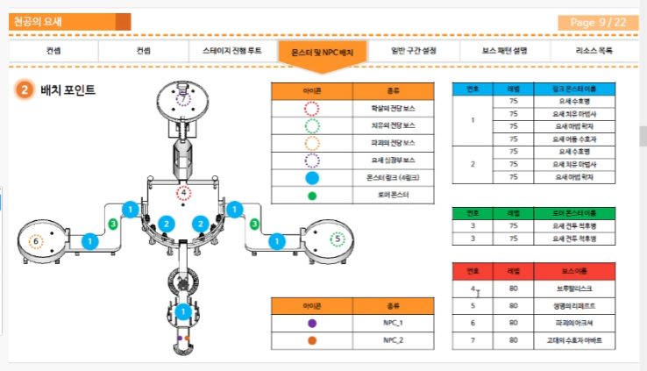

Slide 19
내일할 것
상호작용 구조물
트리거나 트랩
Npc의 도움을 받아서 하는 것도 있다.
상호작용 구조물 생각해오기
마지막 날 : 빠진 부분들을 개괄적으로 소개하고 만드는 시간

